Slide 1
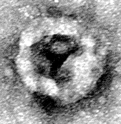
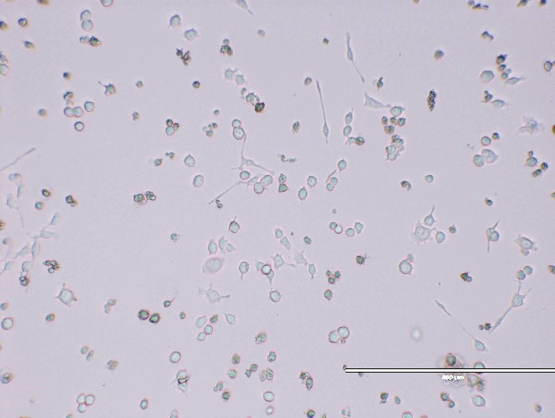
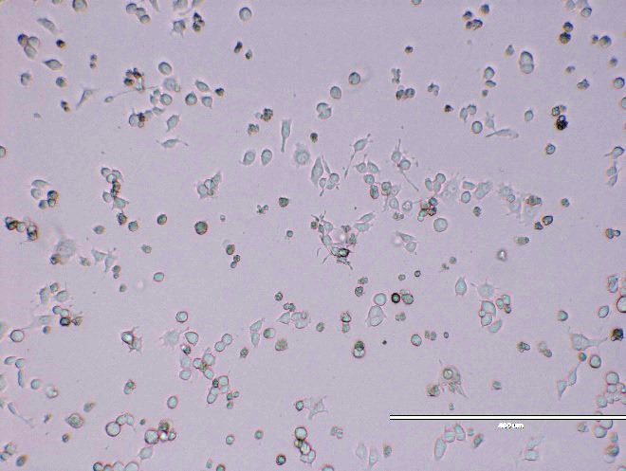
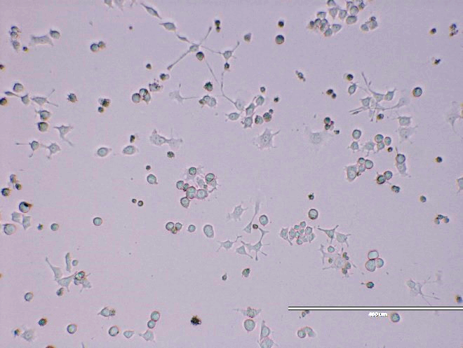
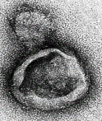
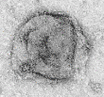
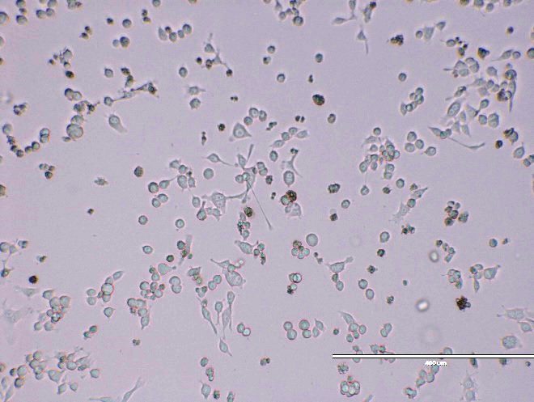
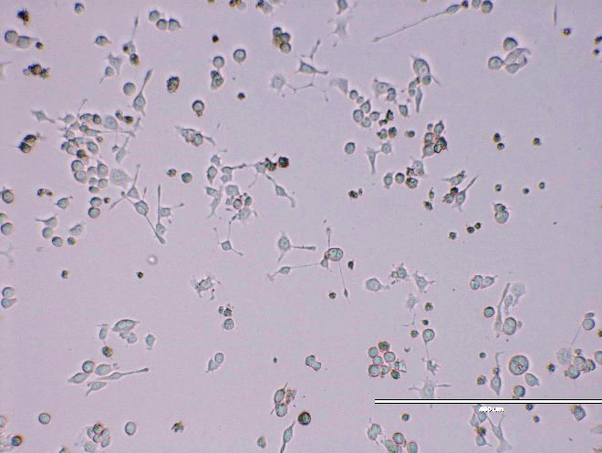
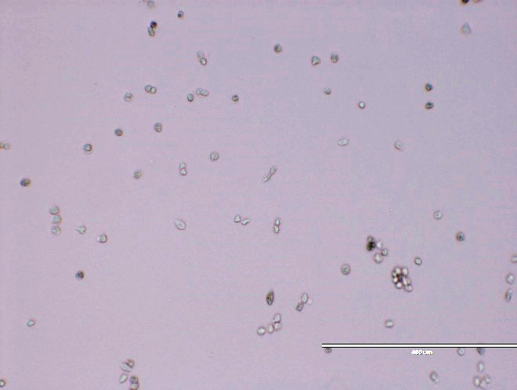
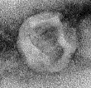
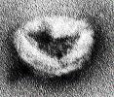
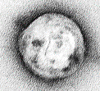
Fig 1.
A.
C.
Control
10 nM
100 nM
Control
10 nM
100 nM
10x
10x
10x
21000x
21000x
21000x
1 uM
10 uM
100 uM
1 µM
10 µM
100 µM
10x
10x
10x
21000x
21000x
21000x
B.
D.
E.

Slide 2
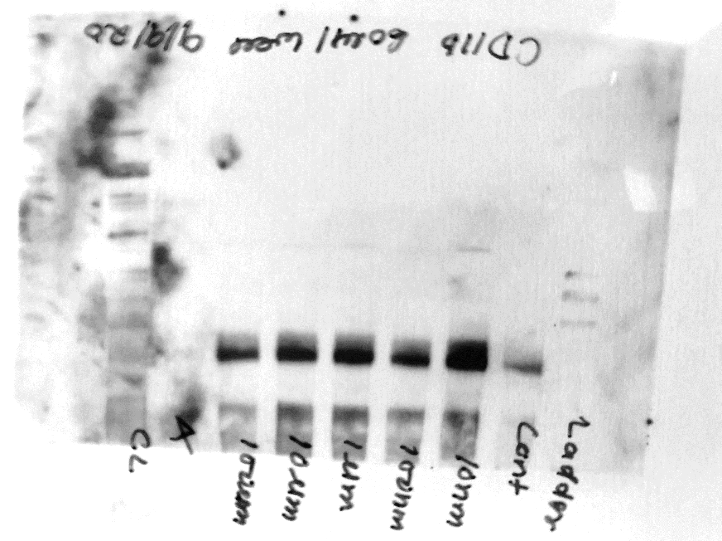
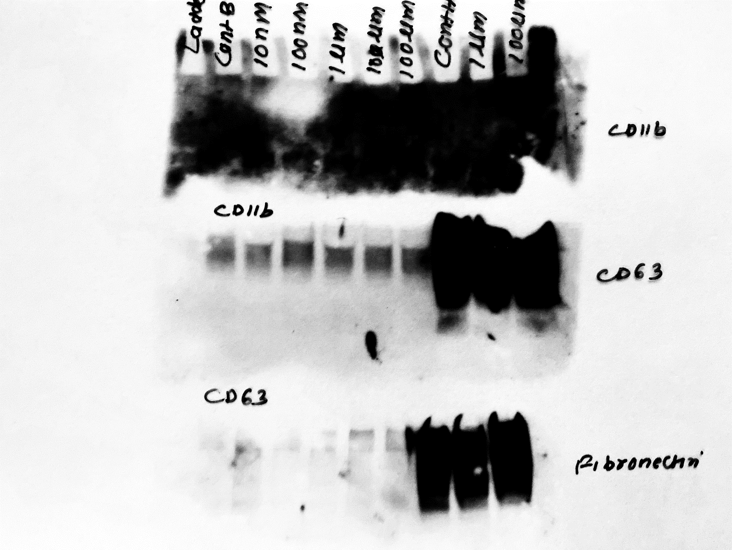
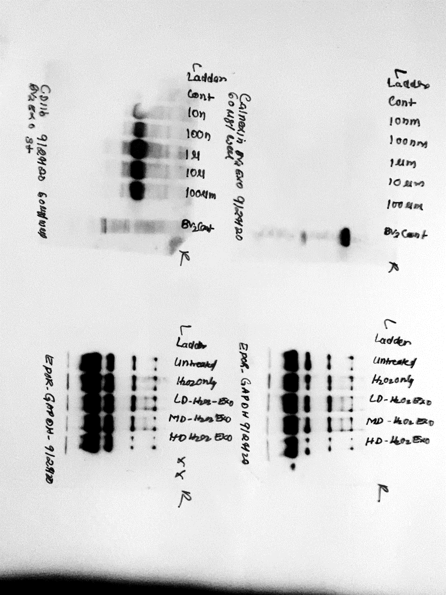
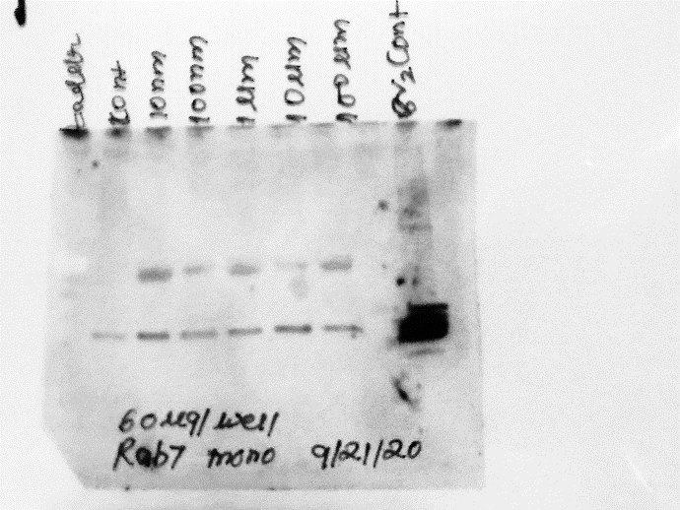
Fig 2.
A.
C.
100 µM
Control
100 nM
10 µM
Cell lysate
10 nM
1 µM
170kDa
(i)
CD11b
127kDa
55kDa
(ii)
CD63
43kDa
(iii)
26kDa
Rab7
(iv)
95kDa
Calnexin
B.
D.

Slide 3
Fig 3.
A.
B.

Slide 4
Fig 4.
A.
C.
B.
D.

Slide 5
Fig 5.
A.
D.
B.
E.
C.
F.

